Slide 1
LOGROS 2016 – RETOS 2017
Asociación Nicaragüense de Ex - becarios del Japón (ANEJA)
Febrero 2017

Slide 2
¿QUE HEMOS REALIZADO?
Intercambio Culturales
Celebración del día de la amistad Japón-Nicaragua
Revista TOMODACHI - 2016
Intercambio Científicos, tecnológicos y social
Convocatoria de Pequeños Proyectos
Eventos Internacionales
Encuentro de FECCEBEJA para intercambio de experiencia (Asociaciones de ex becarios de Centroamérica y el Caribe)
Formulación de convenios con universidades
Conformación de Comisiones de apoyo.
Planificación de conferencia, seminarios y talleres

Slide 3
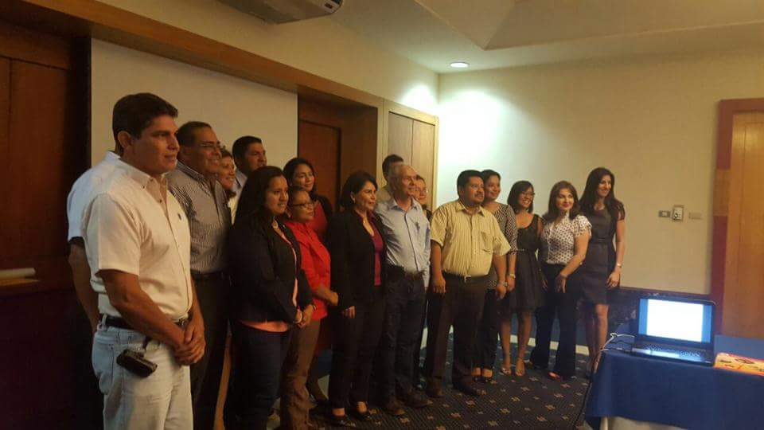
RATIFICACION DE LAS COMISIONES DE APOYO
Prevención de riesgo social y prevención de desastres naturales
Desarrollo local e industrial
Educación y Salud
Medio Ambiente y Cambio Climático
Infraestructura Económica
Notes:
Como se participa??

Slide 4
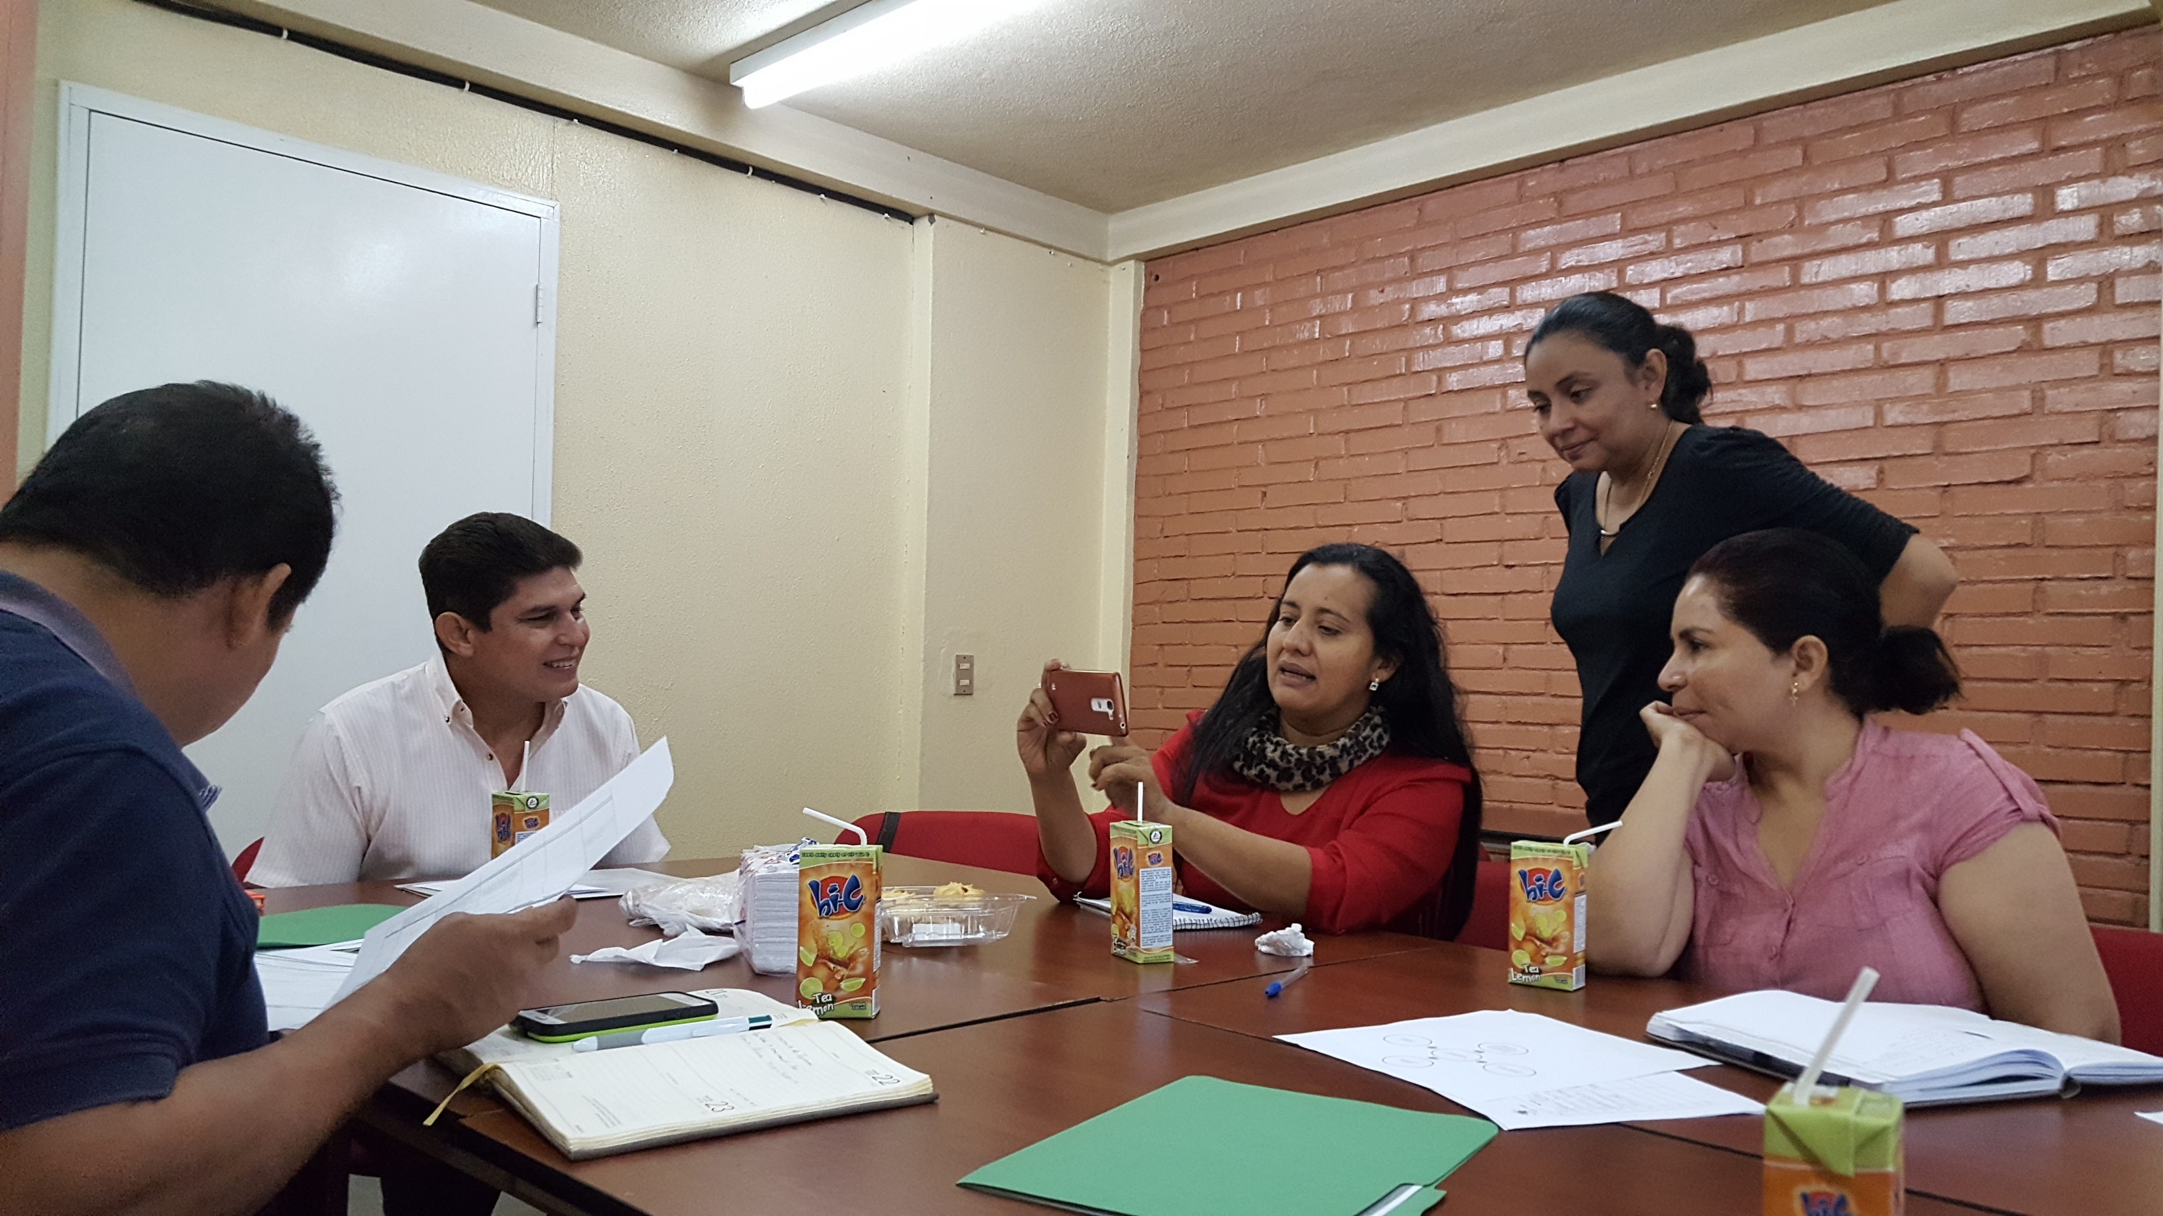
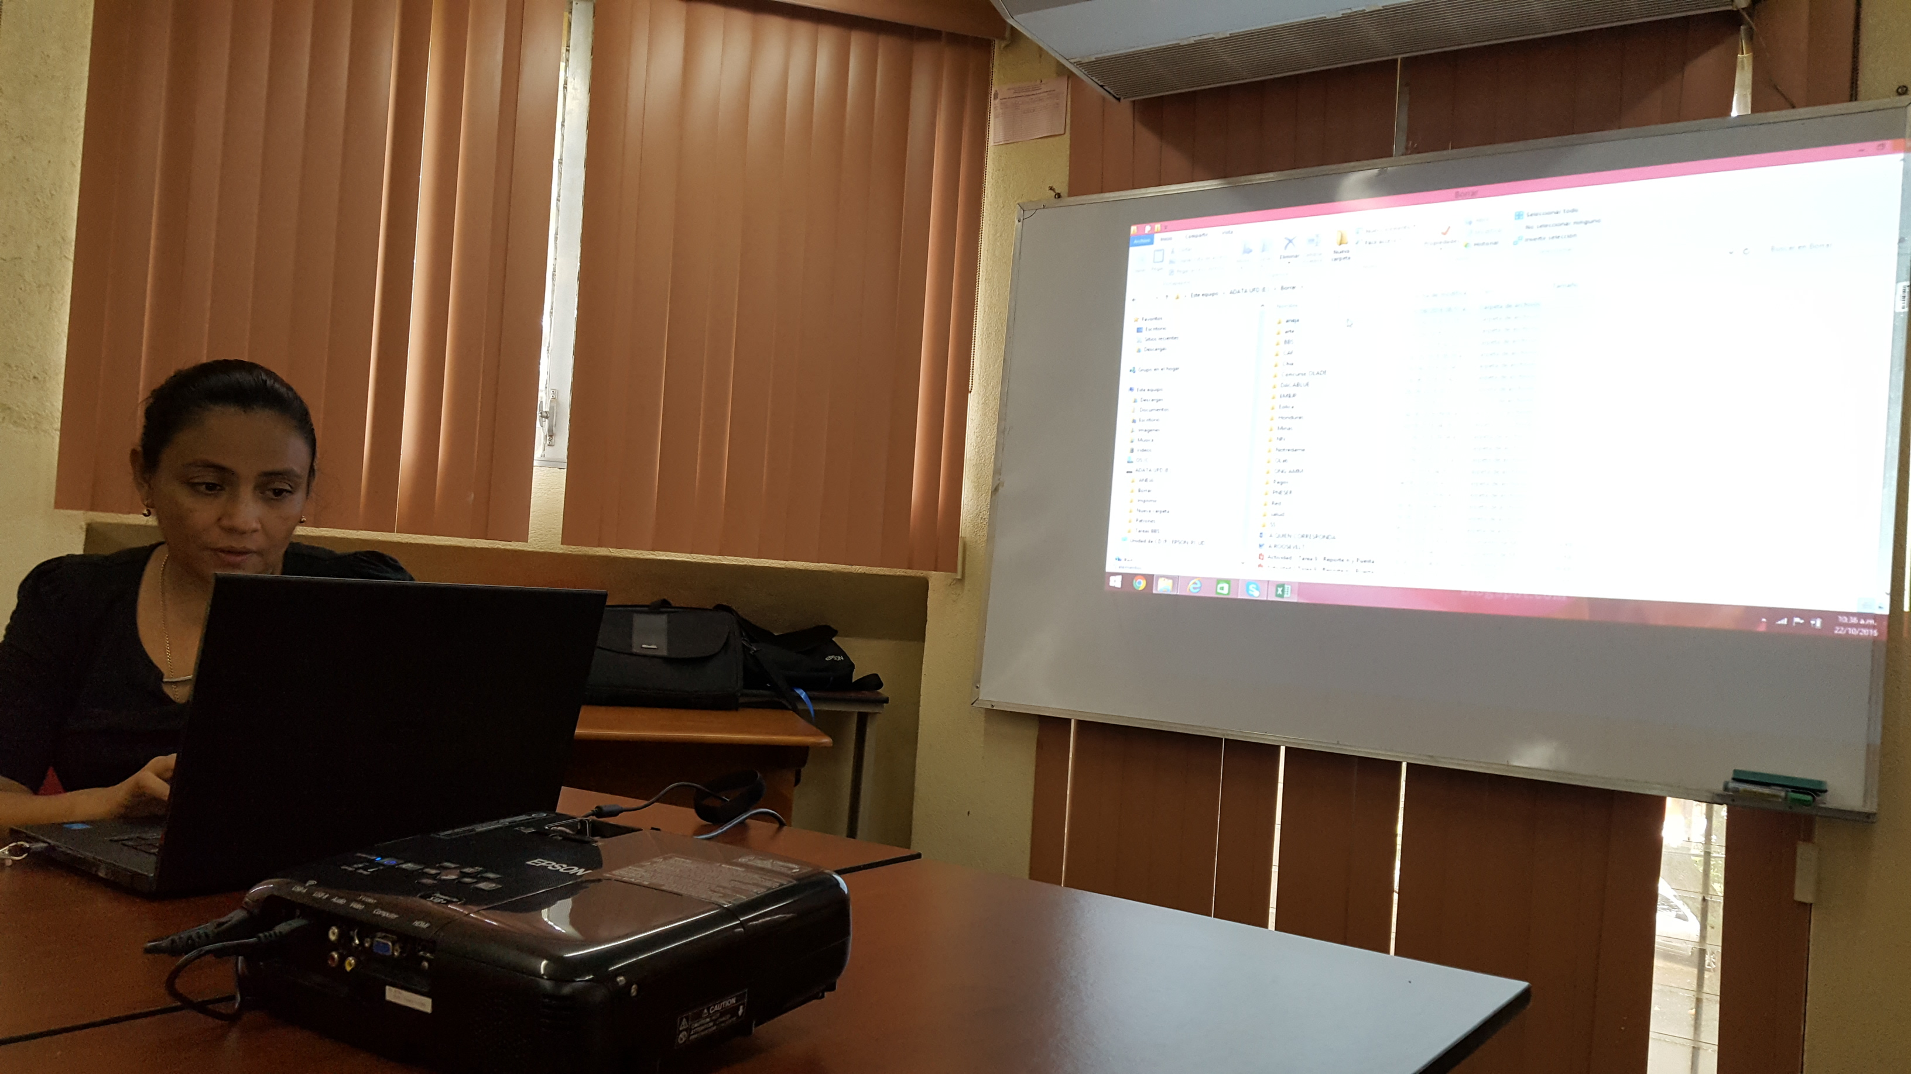
TALLER DE MOTIVACION y Reuniones con las COMISIONES DE APOYO
Con las comisiones de apoyo se trabajará el acercamiento con la población para contribuir en el desarrollo de acciones de acorde a las necesidades identificadas
Trabajando con los miembros de las comisiones de apoyo la guía de mesa de trabajo para el éxito del IX encuentro de FECCEBEJA.

Slide 5
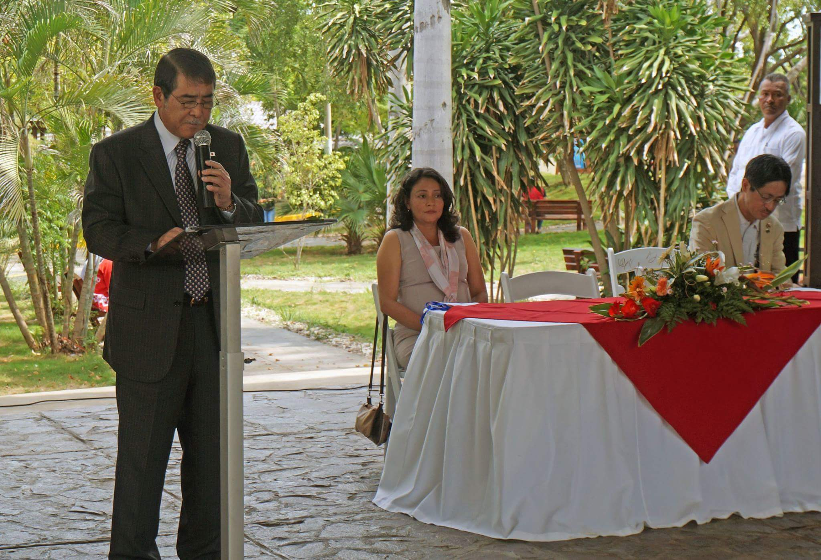
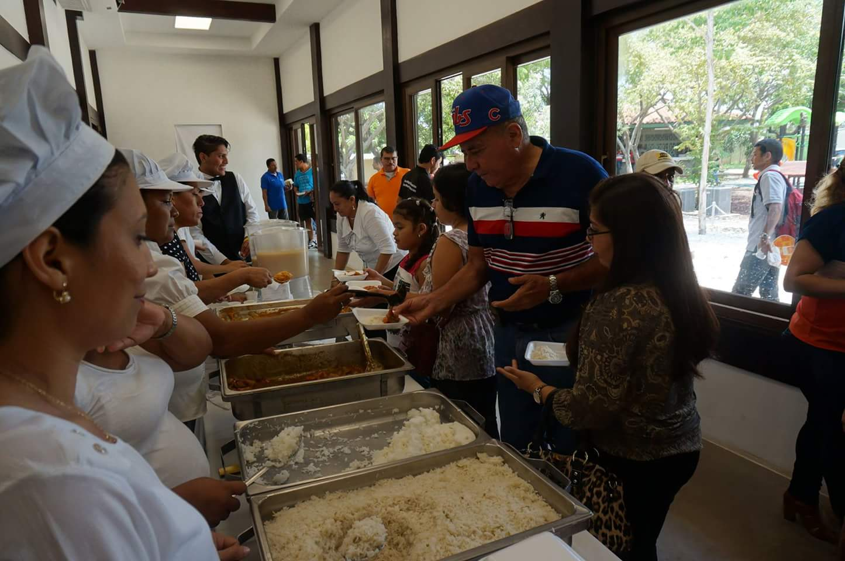
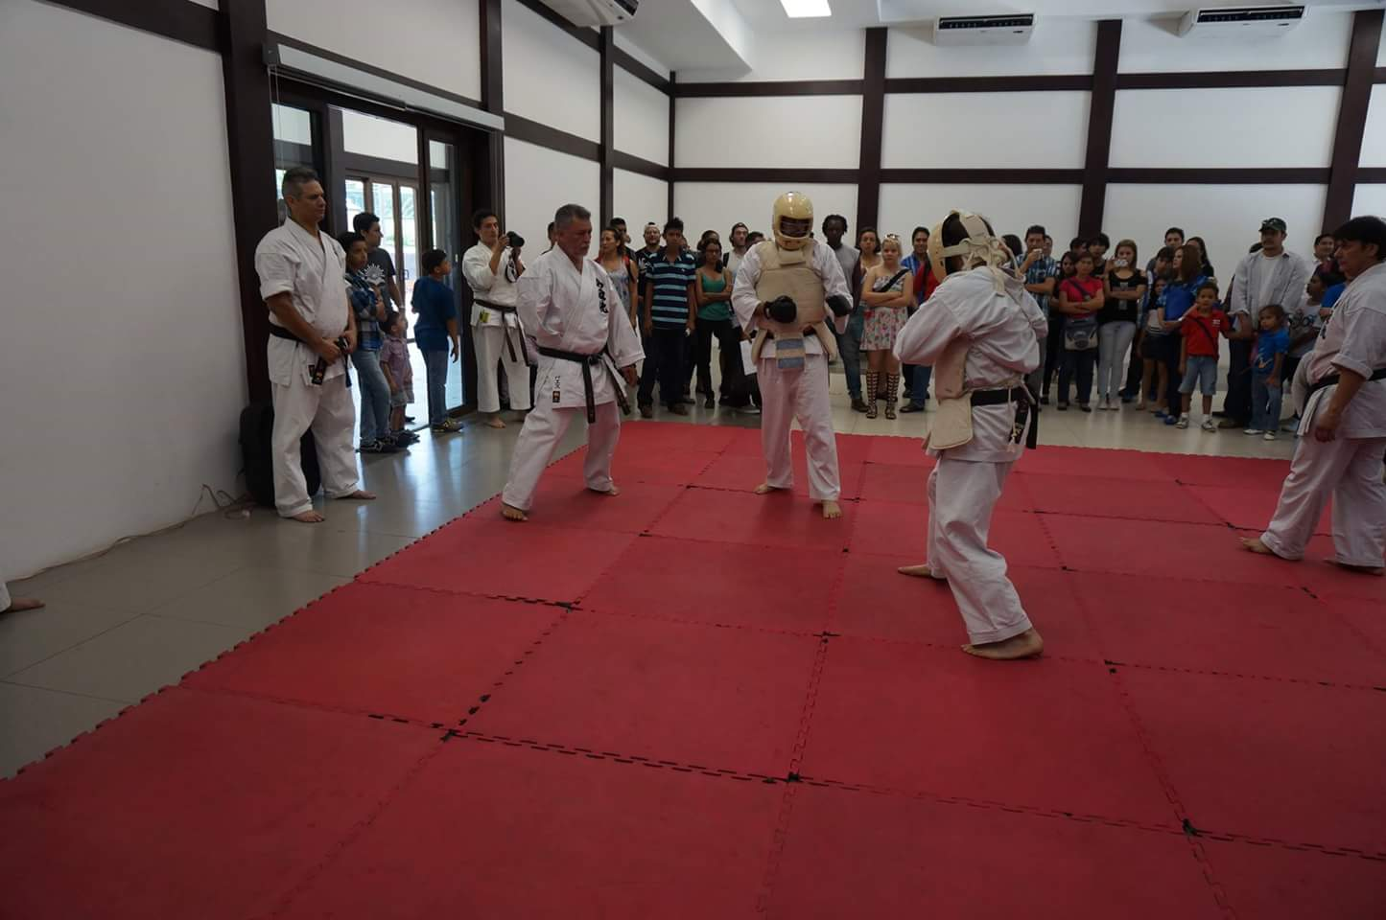
Día de Amistad japón Nicaragua
El día de la amistad Japón-Nicaragua se celebro el 27 de Agosto, asistiendo al evento mas de 700 personas, durante el transcurso de la actividad hubo intercambio cultural y artístico de ambas culturas así como la degustación de platos típicos (Indio Viejo/Nicaragua-Curry/Japón)
Notes:
Espacio de intercambio cultural
Promueve y celebra la amistad entre los pueblos de Japón y Nicaragua

Slide 6
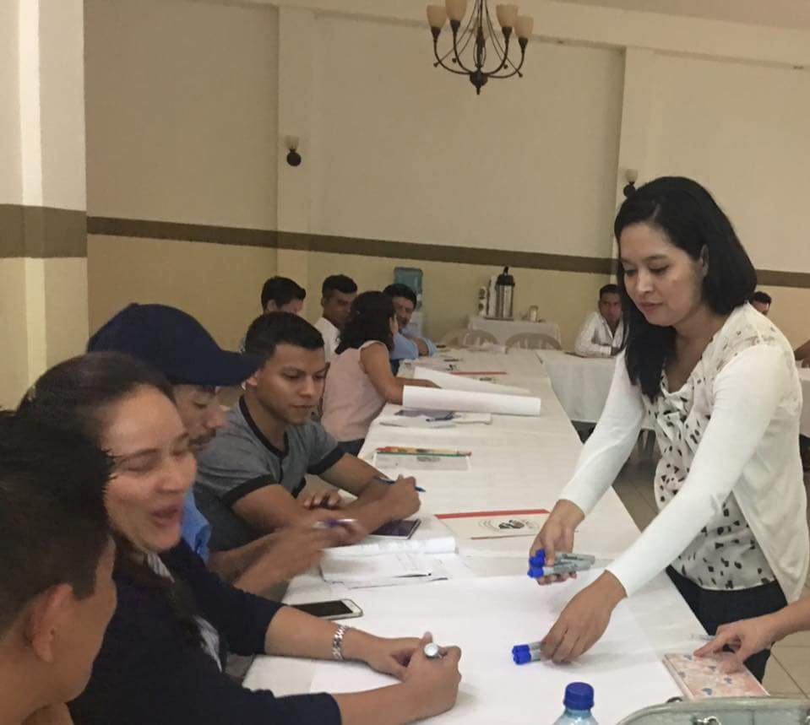
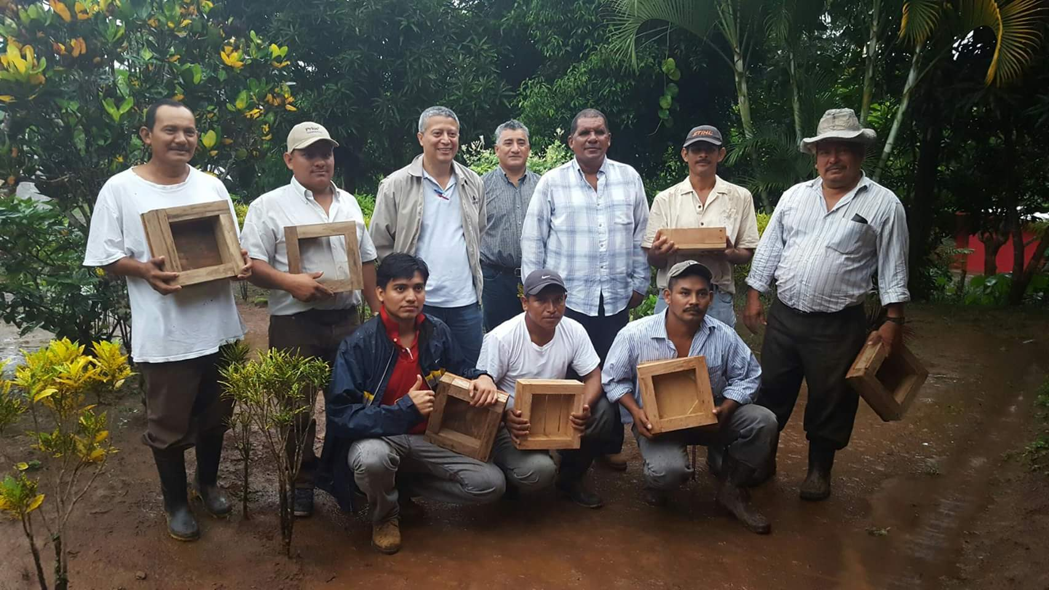
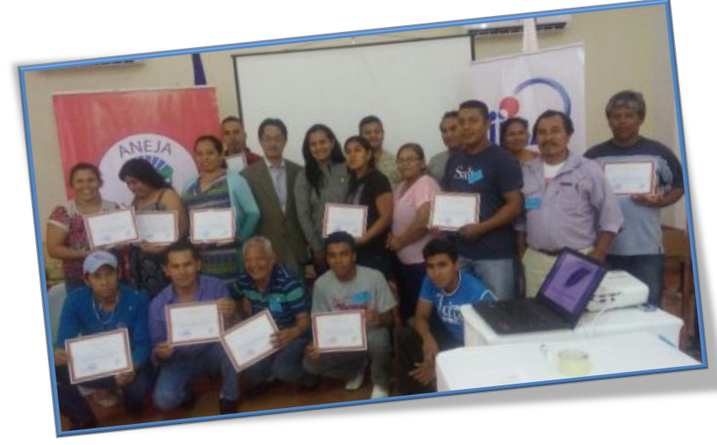
CONVOCATORIA A Pequeños proyectos
ANEJA, convoca a sus ex becarios a participar en la Convocatoria de Pequeños Proyectos, siendo este año los siguientes:
Generación sostenible de ingresos en el contexto del cambio climático, a través de la cría de abejas nativas en zonas rurales de El Ayote.
Fortalecimiento de capacidades a empresarios artesanos del municipio de Catarina, en temas de gestión empresarial, para el fomento de una cultura de calidad.
Capacitación a pequeños empresarios y emprendedores de Nueva Segovia sobre Ecoturismo y sostenibilidad
Notes:
JICA destina fondos para financiar proyectos que ex-becarios formulan: Objetivo difundir los conocimientos que adquirieron en Japón
5 años
15 proyectos
16 Ex Becarios

Slide 7
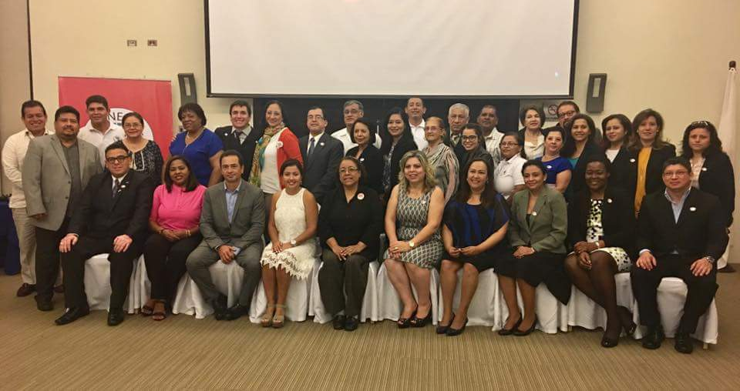
Eventos internacionales
IX ENCUENTRO DE LA FEDERACION CENTROAMERICANA Y DEL CARIBE DE ASOCIACIONES DE EX BECARIOS DEL JAPON
IX Encuentro de la Federación Centroamérica y del Caribe de Asociaciones de Ex becarios del Japón (FECCEBEJA), Participación de 9 Países miembros de FECCEBEJA: Colombia, Costa Rica, El Salvador, Guatemala, Honduras, Jamaica, Republica Dominicana, México y Nicaragua.
Notes:
Cada año se reúnen para compartir experiencias sobre el trabajo que cada organización realiza
Este año se realiza en Nicaragua

Slide 8
ACTIVIDADES REALIZADAS FECCEBEJA
Intercambio Cultural
Presentación Avance de las Asociaciones
Mesas de Trabajo
Acuerdos
ANEJA recibe reconocimiento y presidencia Protempore
Coctel de Bienvenida / Visita Técnica
En la actividad se contó con la presencia del:
Embajador de Japón en Nicaragua. Sr Yasushi Ando y la Sra. Ando.
Representante de JICA en Nicaragua. Sr. Hirohito Takata
Representantes de las Asociaciones miembros FECCEBEJA
Miembros de la JD-ANEJA
Miembros de las comisiones de apoyo
Miembros activos de ANEJA

Slide 9
Actividades realizadas feccebeja
Intercambio Cultural
Presentación de Logros por Asociación
Mesas de Trabajo
ANEJA, recibe reconocimiento por su labor en la organización de FECCEBEJA
ANEJA, recibe presidencia pro-tempore

Slide 10
PRINCIPALES ACUERDOS FECCEBEJA
Actualización de la pagina web de FECCEBEJA con los eventos que realice cada asociación
Concurso de Fotografía entre los ex becarios para elaborar calendarios, postales, entre otros.
Elaboración de Plan Estratégico por Asociación.
Fortalecimiento de las asociaciones para que alcancen su autosostenibilidad.
Intercambio de conocimiento entre asociaciones.

Slide 11
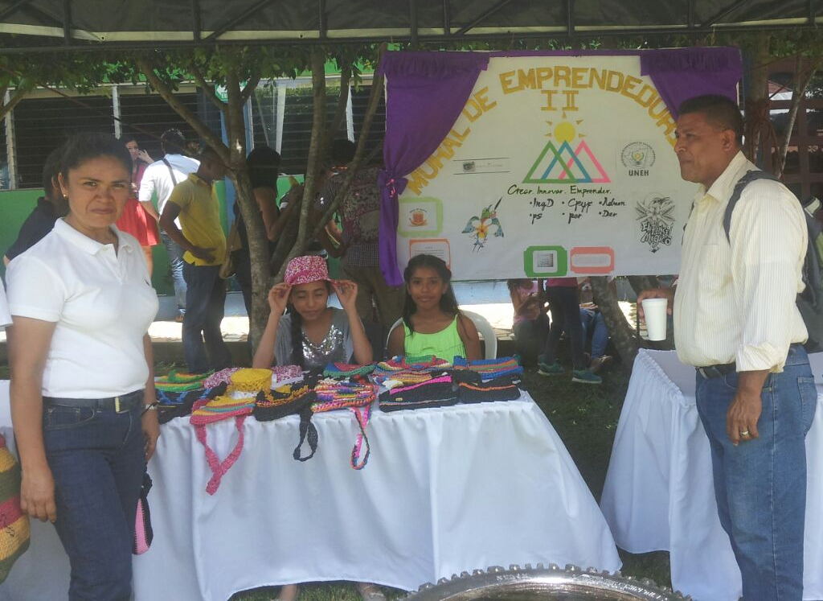
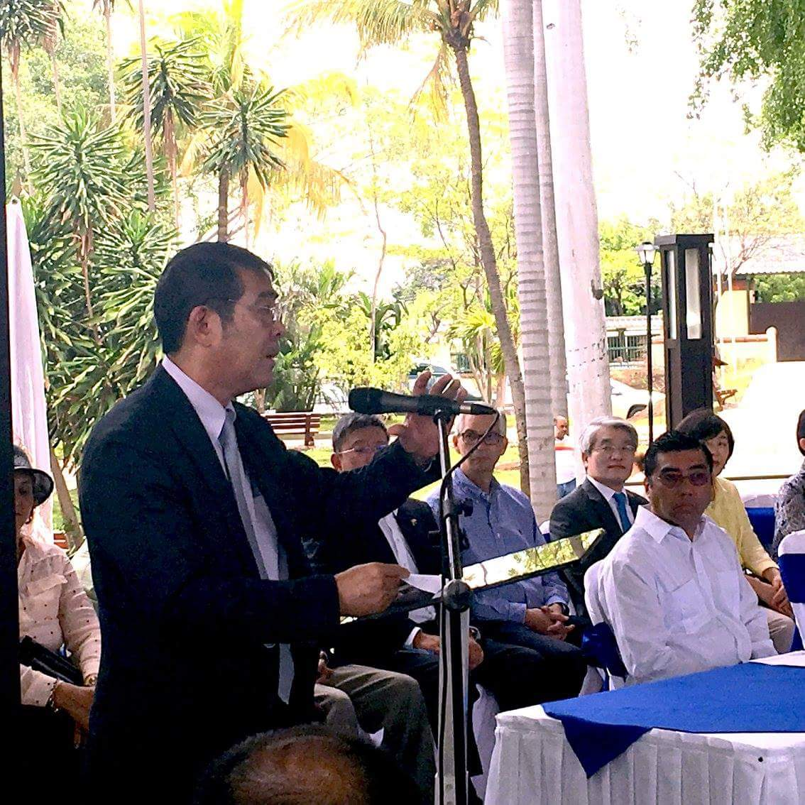
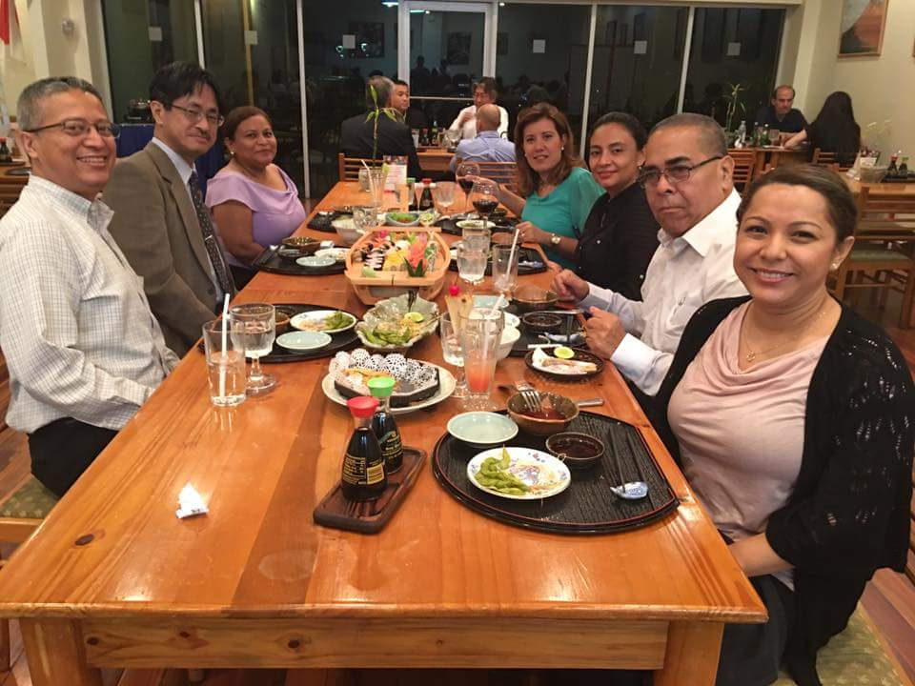
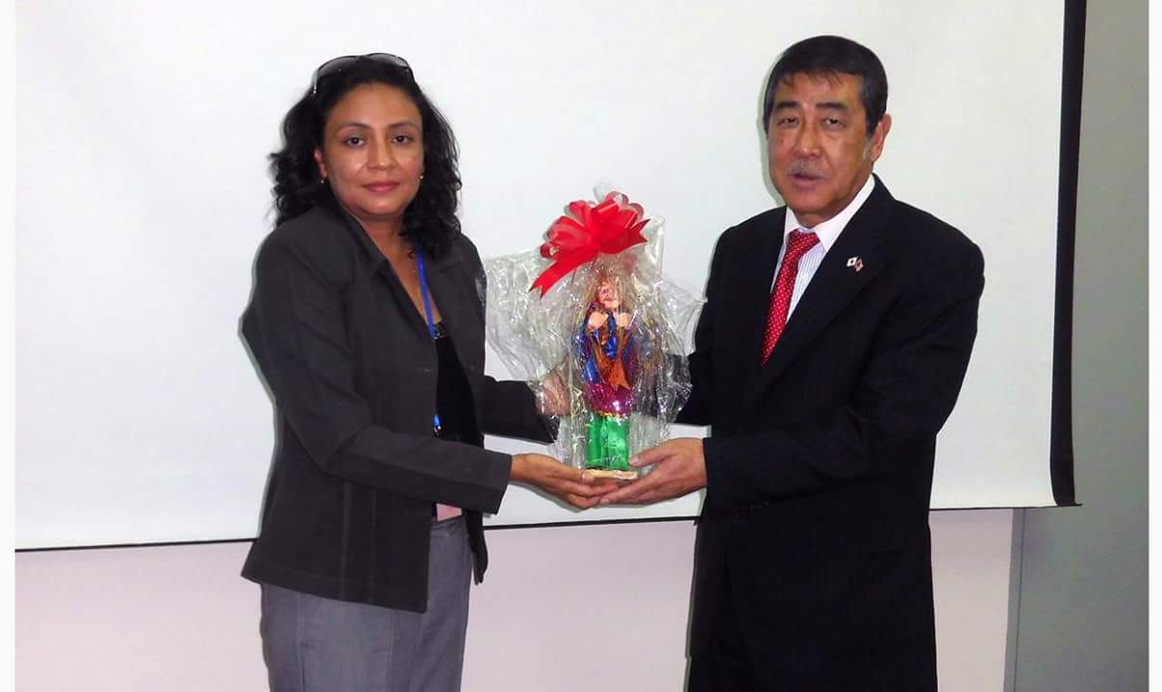
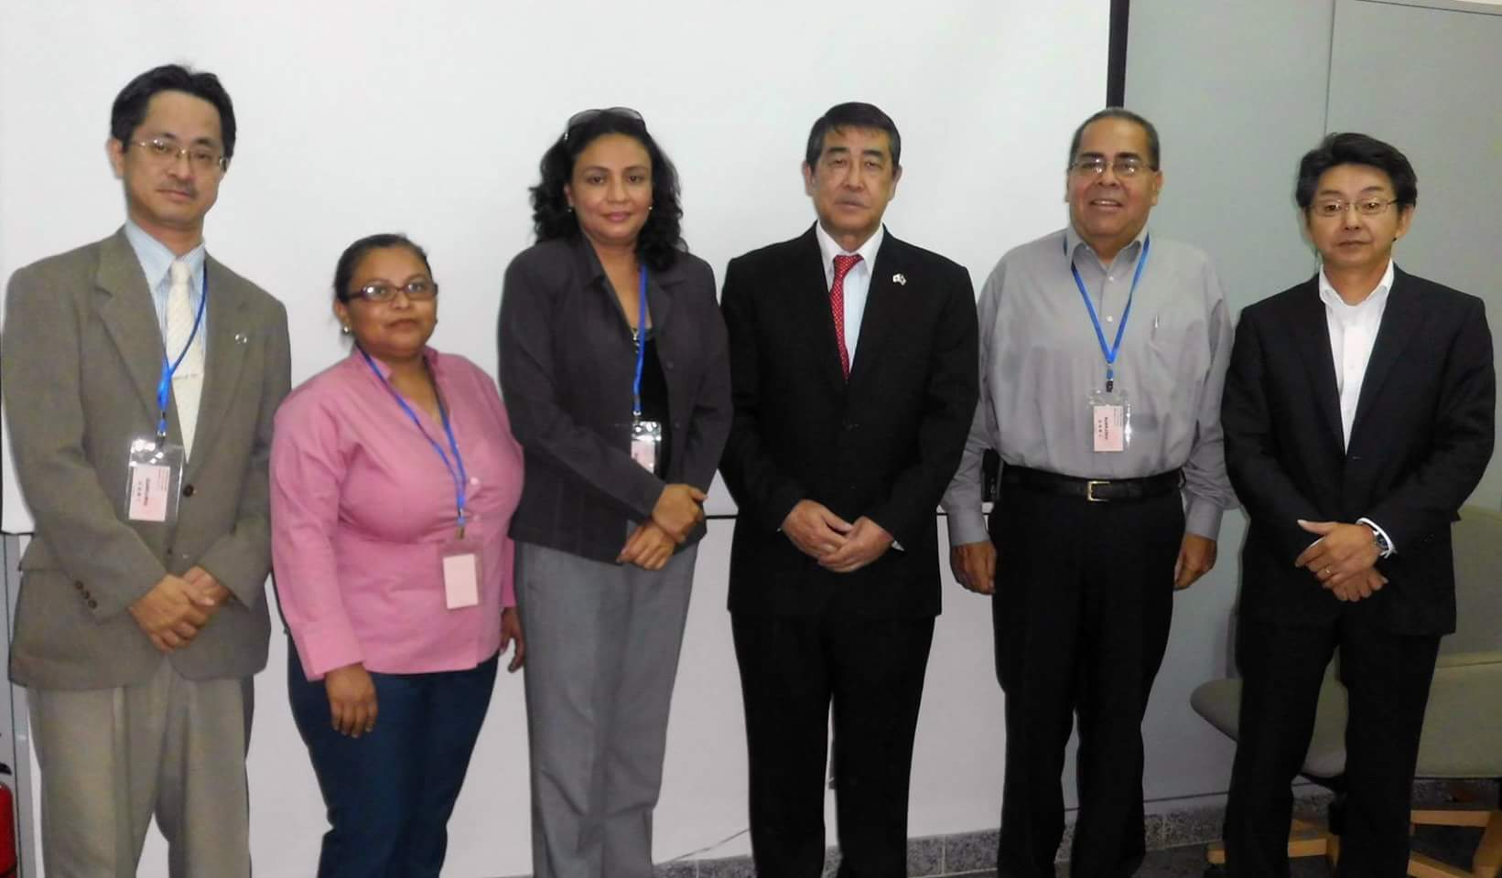
Participación en EVENTOS y ferias
Feria de EVACON en Managua.
Feria Estudiantil UNEH – Jinotepe
Reapertura Parque Japonés.
Visita de cortesía Embajada de Japón.
Reunión de cortesía con el sr. Irigaki, vicepresidente JICA.
Celebración del natalicio del emperador de Japón

Slide 12
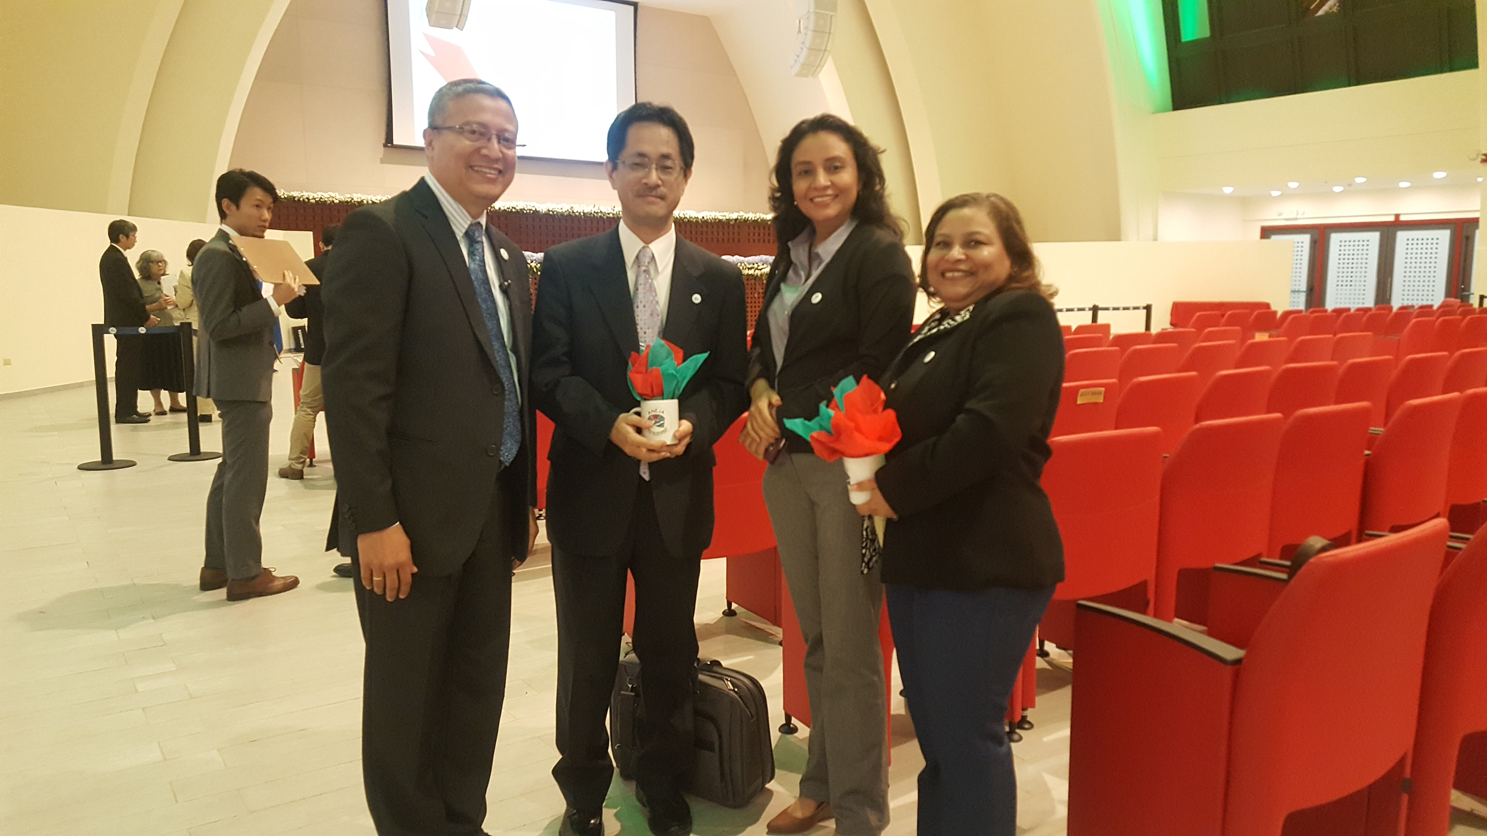
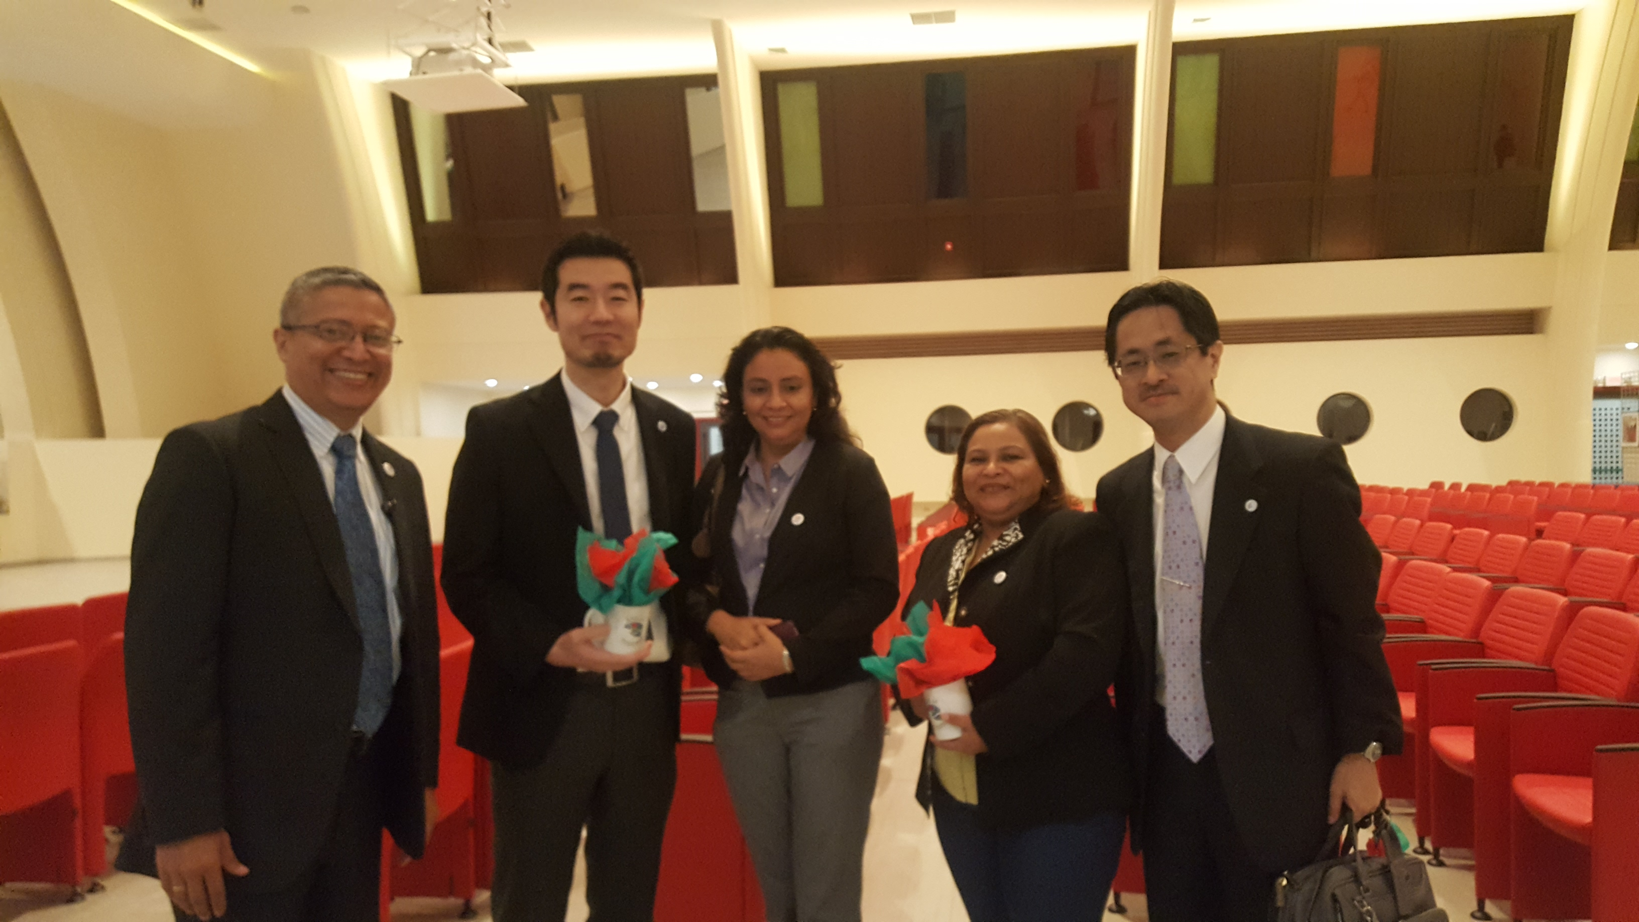
CELEBRACIÓN DEL 25 ANIVERSARIO DE JICA EN NICARAGUA
ANEJA participó en la celebración de los 25 años del apoyo brindado por JICA a Nicaragua, evento durante el cual se logró compartir con el Vicepresidente de JICA a nivel mundial sobre las actividades y avances de la asociación.

Slide 13
REVISTA TOMODACHI
Notes:
Elaboramos una revista especializada: informamos sobre las actividades de la asociación y también se publicacn artículos especializados que ex-becarios esscriben y se narran las experiencias de los becarios en Japón.
Les animanos a tomar muchas fotos y cedernos el derecho para publicarla en la revista

Slide 14
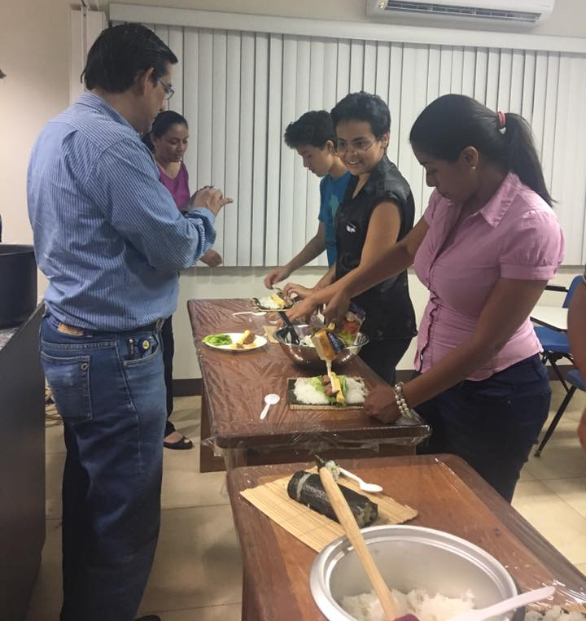
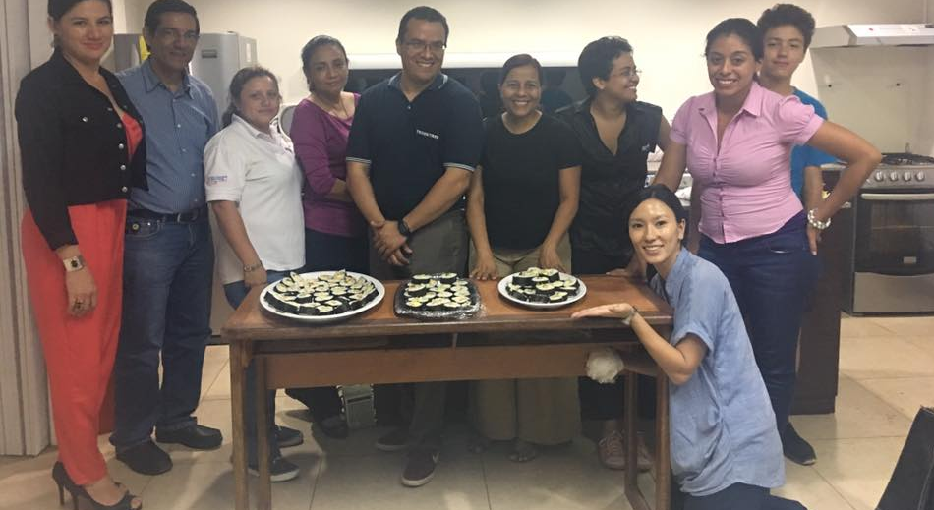
CURSO DE SUSHI
ANEJA en coordinación con la Sala de Cultura de la Universidad Centroamericana (UCA) realizó el 24 de febrero el primer curso de comida con el apoyo de la voluntaria japonesa Nozomi Higa

Slide 15
PROXIMAS ACCIONES
DESARROLLO ORGANIZACIONAL
INTERCAMBIO CIENTIFICO, CULTURAL
ACTIVIDADES INTERNACIONALES
1. Implementación de Talleres/Seminarios
2. Implementación de ferias con Pequeños y Medianos Artesanos
3. Elaboración de cartera de proyecto para la búsqueda de financiamiento
4. Participación en el día cultural embajada de Japón
5. Día de la amistad Japón Nicaragua
Seguimiento y cumplimiento de los acuerdos alcanzados en FECCEBEJA
Concurso de Fotografía
Actualización pagina Web
Organización del X Encuentro FECCEBEJA en coordinación con asociaciones del Salvador y Guatemala
Participación en el X encuentro de FECCEBEJA
Formulación del Plan Estratégico
Elaboración de convenios con universidades y colegios donde se nos permita compartir la cultural japonesa.
Estrategia de visibilidad de ANEJA
Acercamiento con ex becario del Japón para que se sumen a ANEJA.
Reuniones con comisiones de apoyo.
Organización de la Asociación.

Slide 16
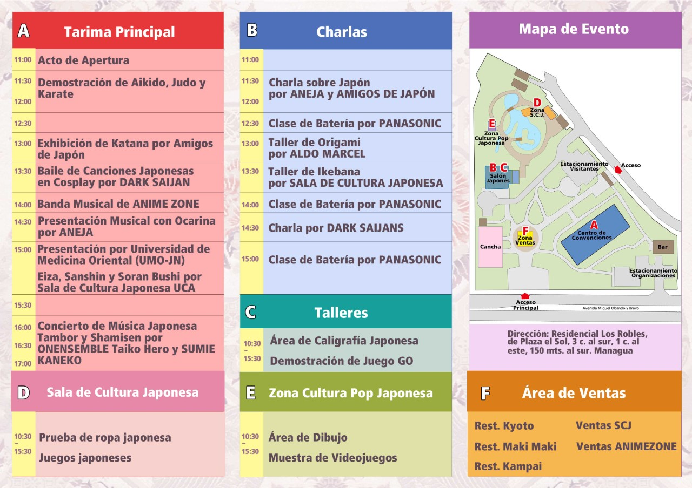

Slide 17
LIMITACIONES
No se cuenta con un espacio físico. (actualmente las reuniones se realizan en las oficinas de JICA)
Ausencia de un presupuesto que permita realizar mas y mejores actividades.
Falta de visibilidad de la asociación tanto a nivel de ex becario como de población en general.
Ausencia de procedimientos administrativos-financieros que guíen el trabajo como asociación y asociación-JICA.
Limitado tiempo de los miembros de la JD para participar mas activamente
Identificación de posibles fuentes de financiamiento que aporten al cumplimiento de los objetivos de la asociación.
Limitada participación de ex becarios en las actividades de la Asociación.

Slide 18
CONCLUSIONES
Incrementar la participación activa de los ex becarios.
Establecer sinergias con otras entidades.
Autosostenibilidad de la Asociación

Slide 19
Junta Directiva para el periodo 2016-2018
Muchas gracias
NOMBRE | CARGO
Aracely Hernández | Presidenta
David Gaitán | Secretario
Alexander Vílchez | Tesorero
Betty Moncada | Divulgación y Prensa
Francia Hernández | Vocal

